Slide 1
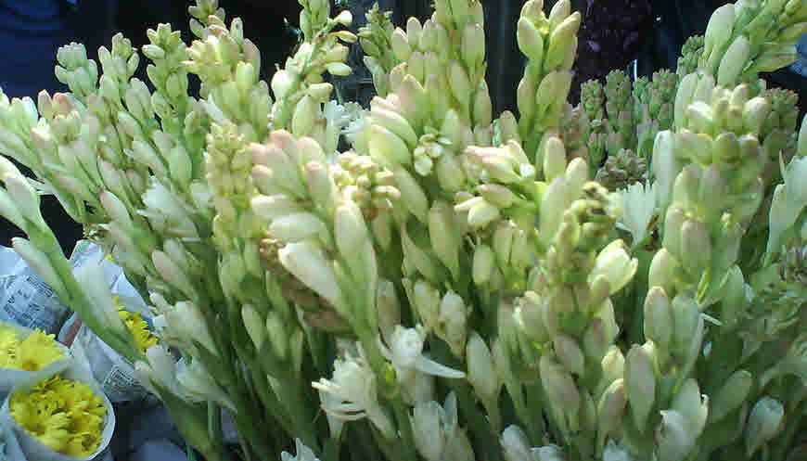
আজকের ক্লাসে সবাইকে স্বাগতম

Slide 2
শিক্ষক পরিচিতি
পাঠ পরিচিতি
মোঃ ওয়াজেদুর রহমান
সহকারি শিক্ষক
গাইবান্ধা সরকারি উচ্চ বালক বিদ্যালয়
গাইবান্ধা
মো-০১৭১২১৯৭৯৪৬
Email-wazedur@gmail.com
বিষয়ঃ ভূগোল ও পরিবেশ
শ্রেণিঃ নবম
অধ্যায়-৪র্থ

Slide 3
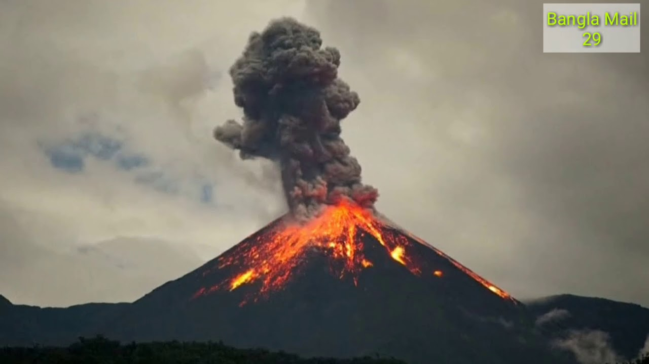
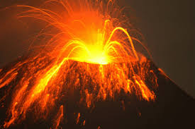
ছবিটি ভাল করে লক্ষ্য কর
ছবিতে কি দেখতে পাচ্ছ ?

Slide 4
আজকে আমরা……..
আগ্নেয়গিরি ও এর প্রকারভেদ নিয়ে আলোচনা করব

Slide 5
শিখনফল
আজকের পাঠে শিক্ষার্থীরা
১) আগ্নেয়গিরি কি বলতে পারবে
২) আগ্ন্যেয়গিরির শ্রেণিবিভাগ বলতে পারবে।

Slide 6
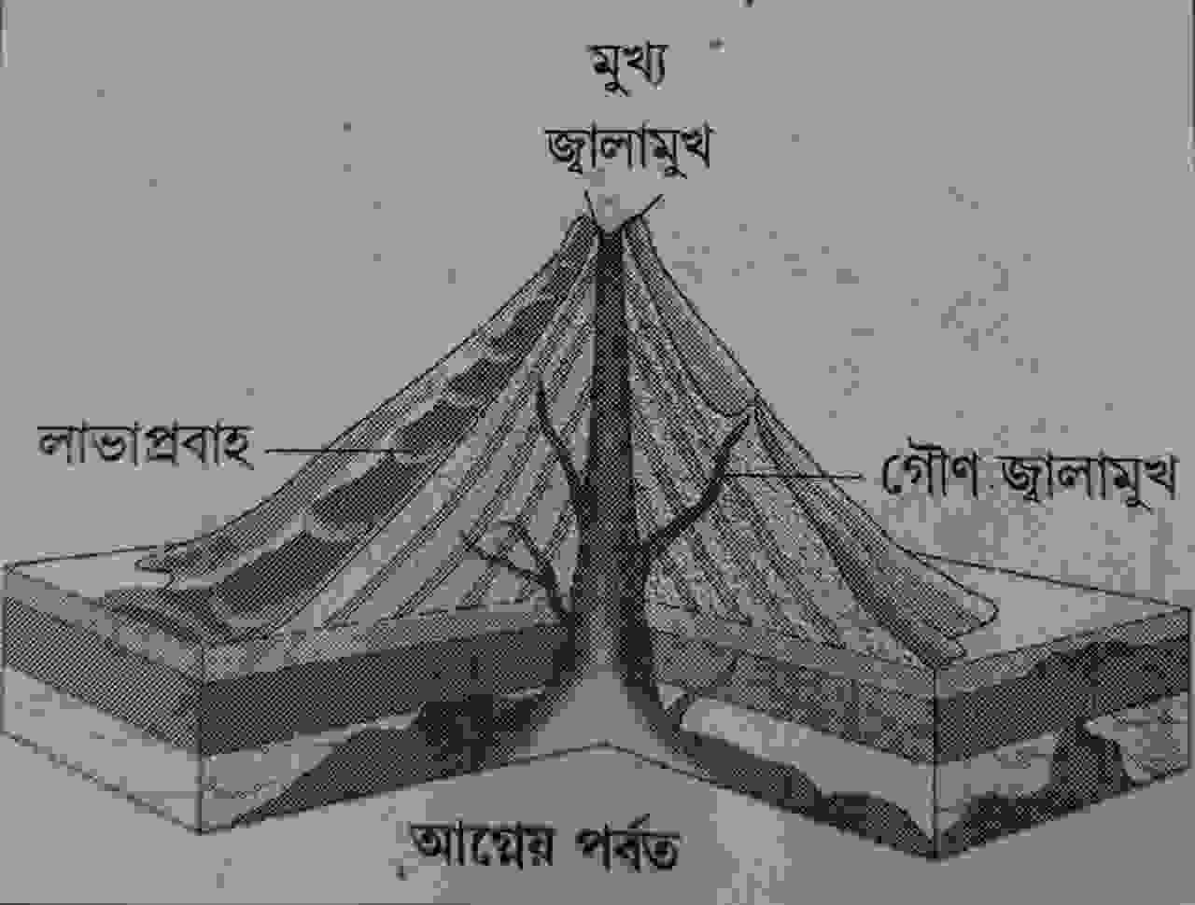
আগ্নেয়গিরি (Volcano):
ভূত্বকের শিলাস্তর সর্বত্র একই ধরনের কঠিন বা গভীর নয়। কোথাও
নরম আবার কোথাও কঠিন। কন কোন সময় ভূগর্ভের চাপ প্রবল হলে শিলাস্তরের কোন দুর্বল অংশ ফেটে যায় বা সুড়ংগের সৃষ্টি হয়।
ভূপৃষ্টের দুর্বল অংশের ফাটল বা সুড়ংগ দিয়ে ভূগর্ভের উষ্ণ বায়ু,
গলিত শিলা, ধাতু, ভশ্ম জলীয়বাস্প, উত্তপ্ত পাথর খন্ড, কাদা, ছাই
প্রভৃতি প্রবল বেগে উপরে উতক্ষিপ্তহয়। ভূপৃষ্টে ঐ ছিদ্রপথ বা ফাটলের
চারপাশে ক্রমশ জমাট বেধে যে উচু মোচাকৃতি পর্বত সৃষ্টি করে তাকে আগ্নেয়গিরি বলে। আগ্নেয়গিরির মুখকে জ্বালামূখ বলে এবং
জ্বালামূখ দিয়ে নির্গত গলিত পদার্থকে লাভা বলে।

Slide 7
অগ্ন্যুতপাতের ভিত্তিতে আগ্ন্যেয়গিরিকে প্রধানত তিন ভাগে ভাগ করা হয়
আগ্ন্যেয়গিরি
সক্রিয়
সুপ্ত
মৃত

Slide 8
আকার ও আকৃতির উপর ভিত্তি করে আগ্নেয়গিরিকে তিন ভাগে ভাগ করা হয়েছে
আগ্নেয়গিরি
শিল্ড
স্ট্রাটো
সিন্ডার কোন

Slide 9
দলীয় কাজঃ
আগ্ন্যেয়গিরির শ্রেণিবিভাগের ছক অংকন করে দেখাও।

Slide 10
বাড়ীর কাজঃ
আগ্ন্যেয়গিরির অগ্ন্যুৎপাতের ফলাফল লিখে আনবে।

Slide 11
সবাইকে ধন্যবাদ

